Slide 1

«Технология закладки современной плантации голубики, итоги первых 2-х лет и планы на будущее»
Лукьянченко Александр, генеральный директор ООО «ЯГОДЫ ЧЕРНОЗЕМЬЯ»

Slide 2


Меняются приоритеты:
Смена образа жизни
Здоровье и спорт
Рост потребления фруктов и ягод
«Технология закладки современной плантации голубики, итоги первых 2-х лет и планы на будущее»

Slide 3
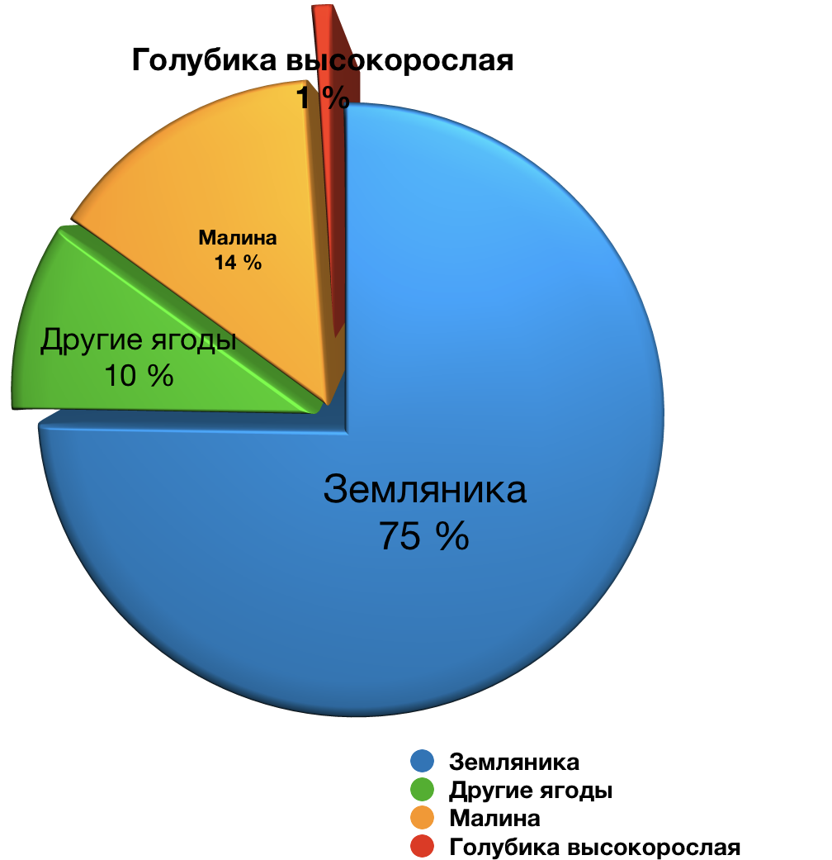
Производство свежих ягод в России
Производство в России
2016 - 14,1 тыс. тонн
2017 - 15,8 тыс. тонн
2018 - 16,5 тыс. тонн
Импорт ягод в России
2016 - 37,0 тыс. тонн
2017 - 57,9 тыс. тонн
2018 - 55,7 тыс. тонн

Slide 4
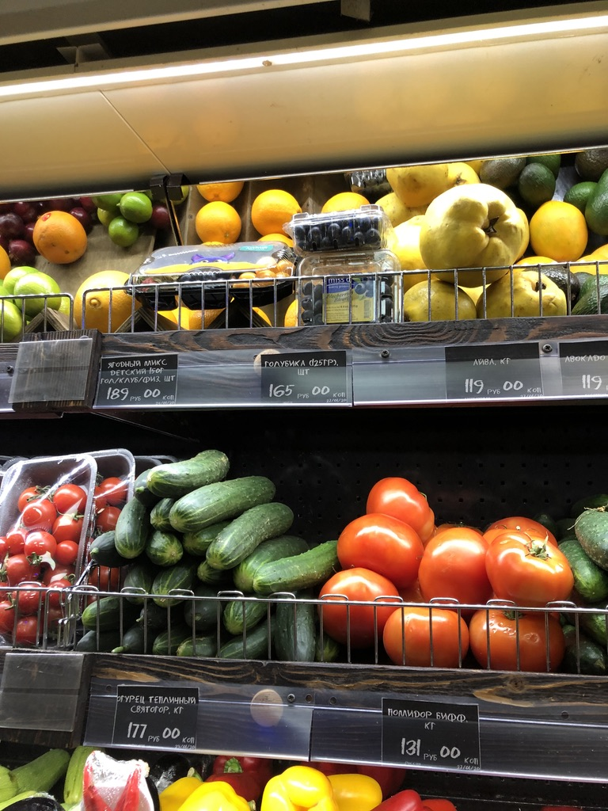
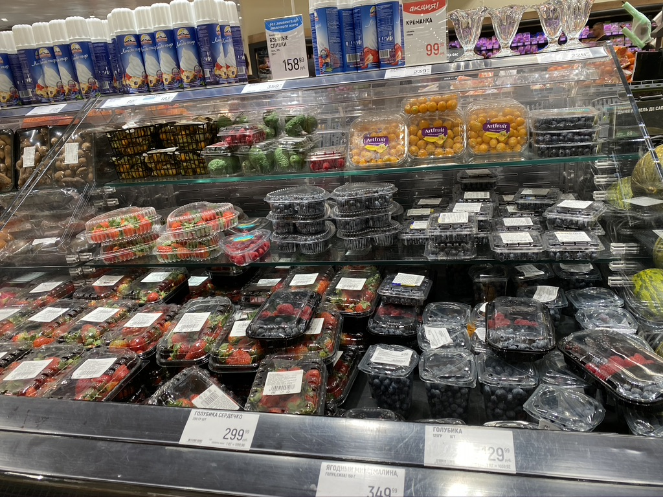
Рост потребления
2017 г.
2018-2019 гг.

Slide 5
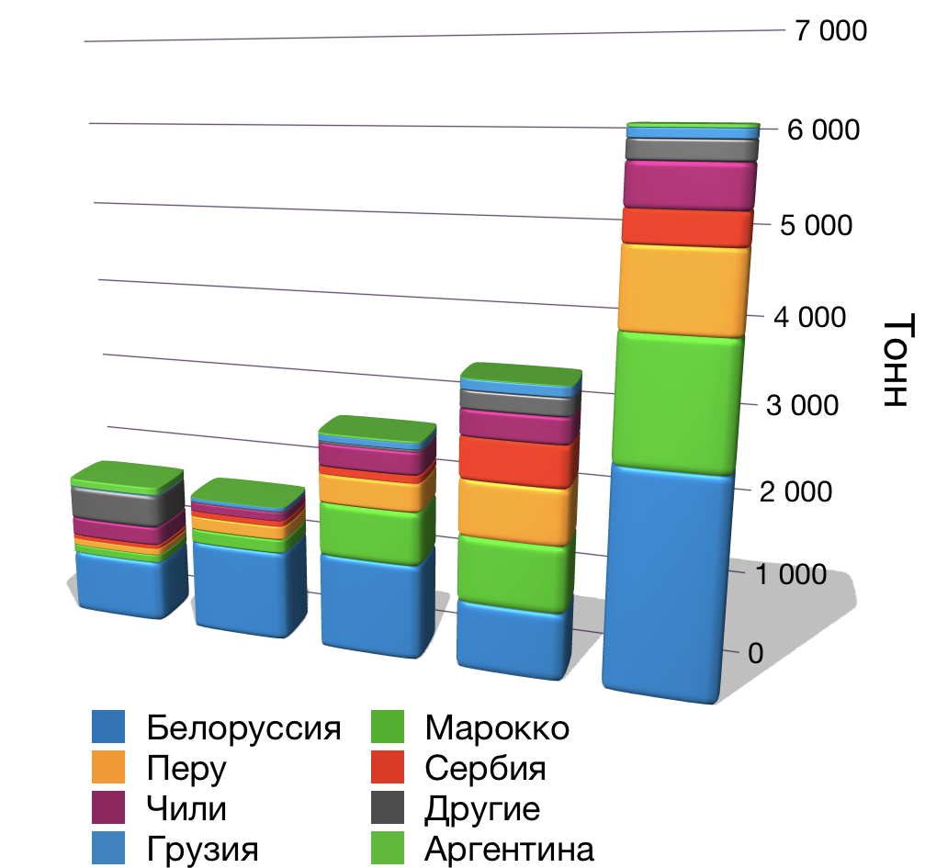
Импорт голубики в Россию

Slide 6
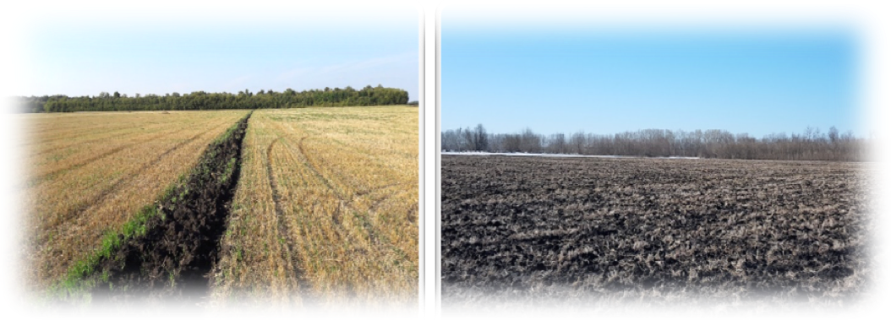
Выбор участка
Наша почва:
Гумус – более 5%;
рН от 5,9 до 7,0;
Почва тяжёлая.

Slide 7
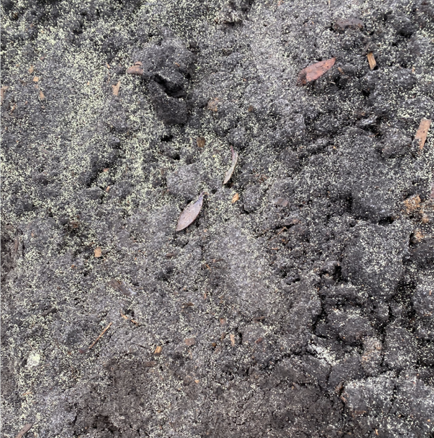
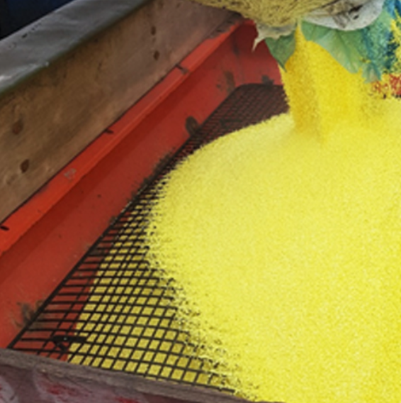
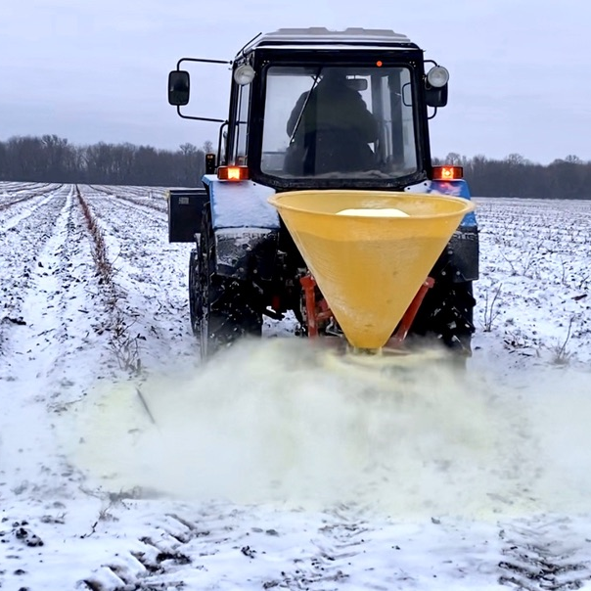
Подготовка почвы
Внесение коллоидной серы
для подкисления:
2017 – 0,6 т/га (pH 5,9-7,0);
2018 – 1,5 т/га (рН 5,7-6,5);
2019 – 2,5 т/га (рН 5,5-5,2);

Slide 8
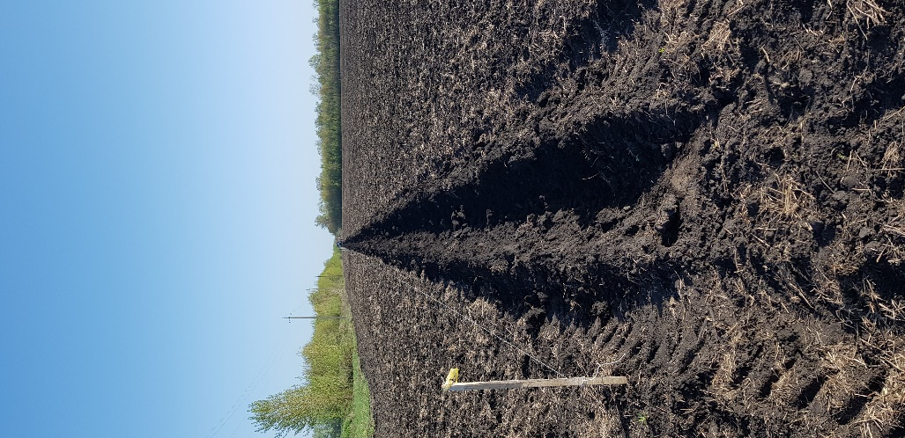
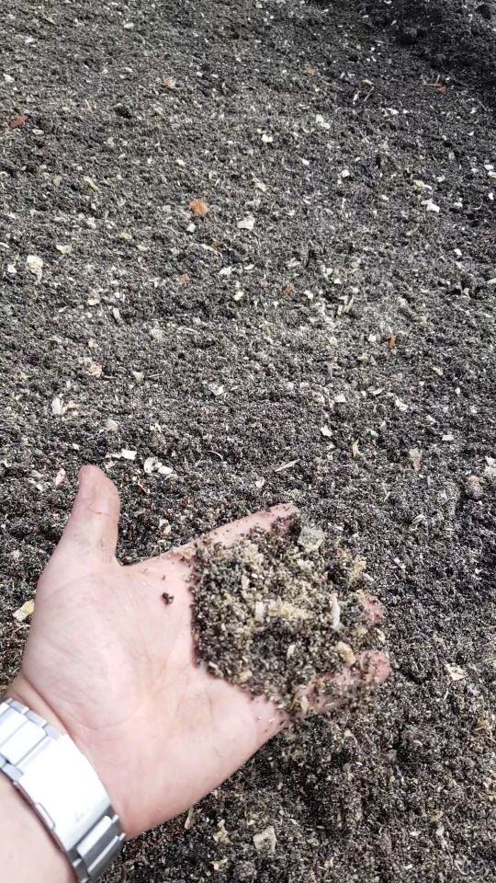
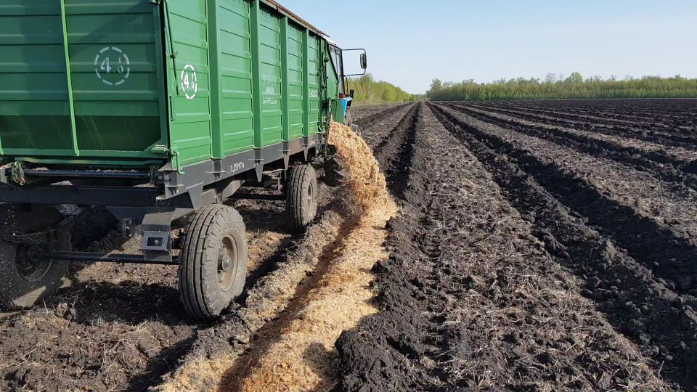
Подготовка почвы
Создание рыхлого субстрата:
Нарзение борозд шириной 50 см, глубиной 30 см;
Засыпание опилок в количестве 200-250 л на 1 п.м.;

Slide 9
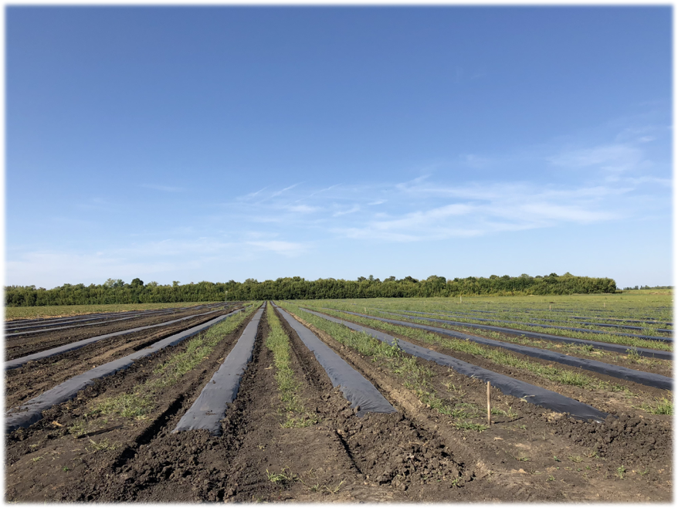
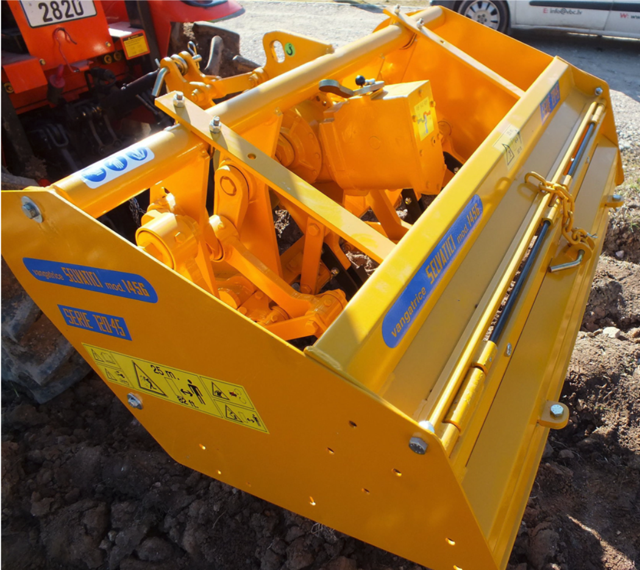
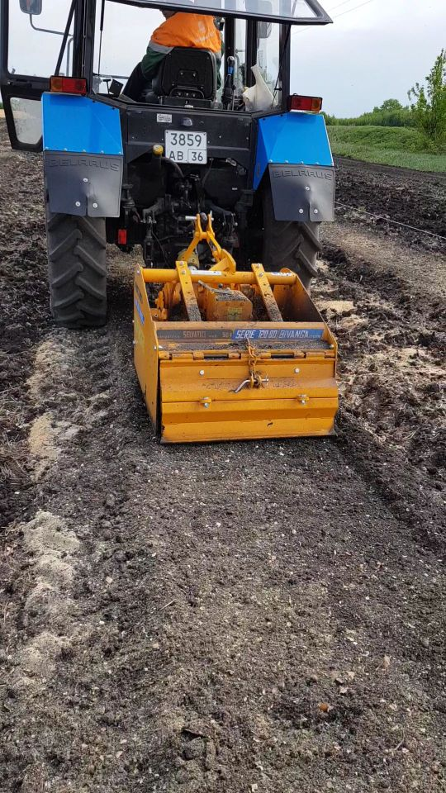
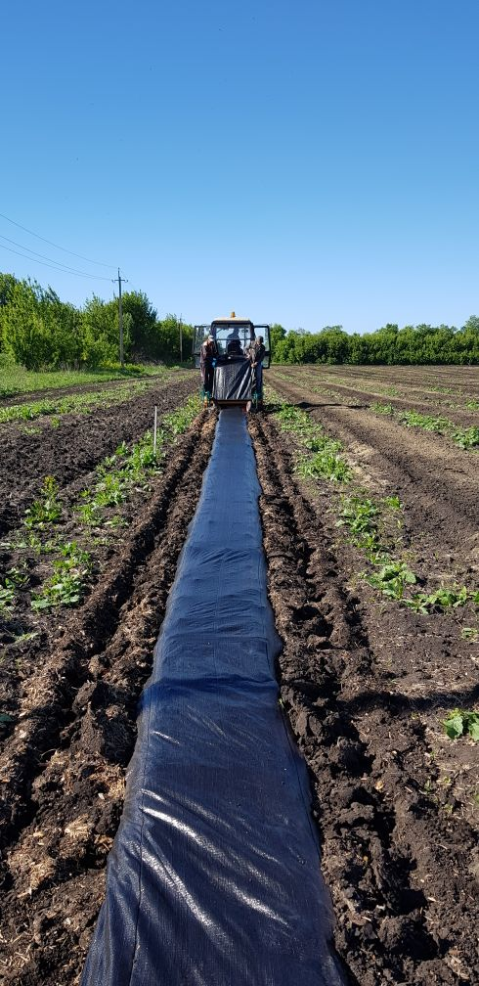
Подготовка почвы
Создание рыхлого субстрата, перемешивание опилок с почвой на глубику 45-50 см;
Укрытие гряд агротканью плотность 70 г/м2

Slide 10
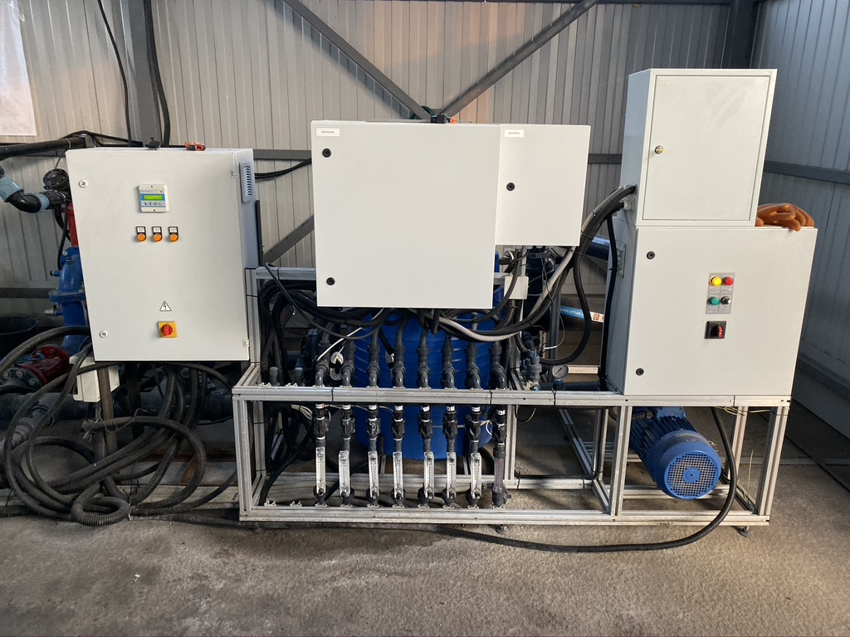
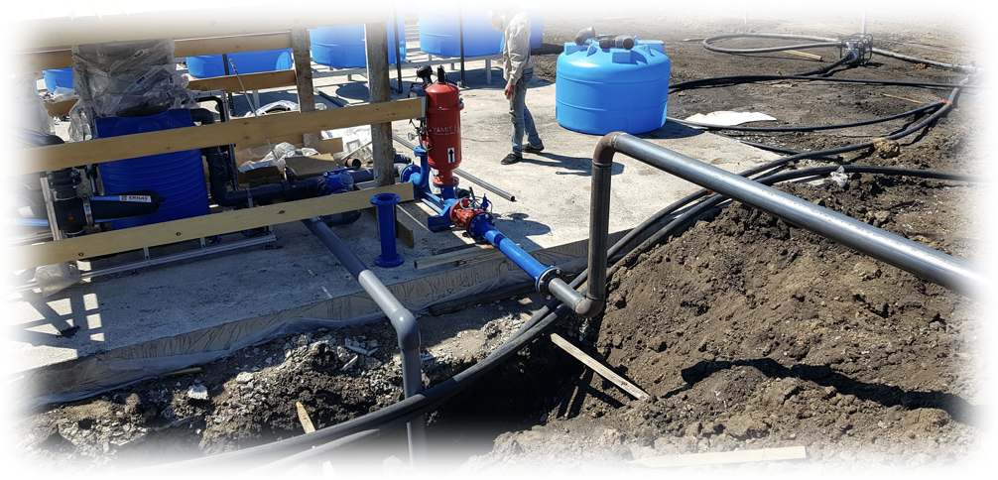
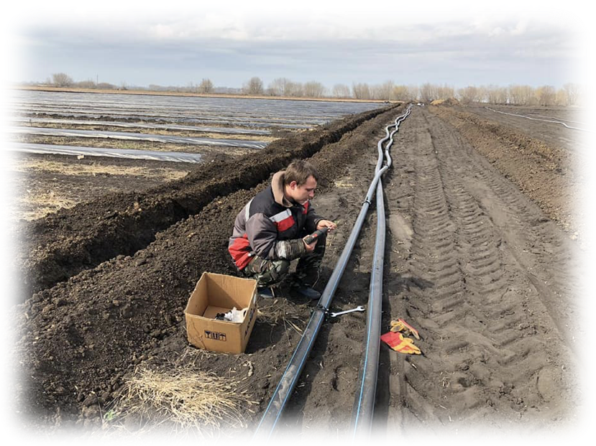
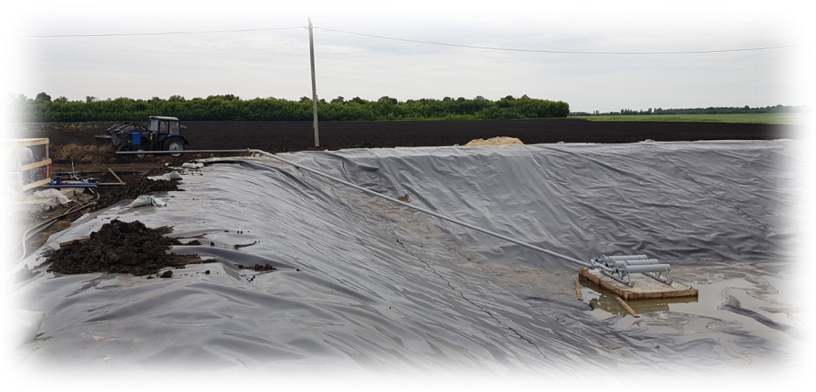
Подготовка к посадке
Монтаж системы капельного орошения
Автоматизированный узел фертигации

Slide 11
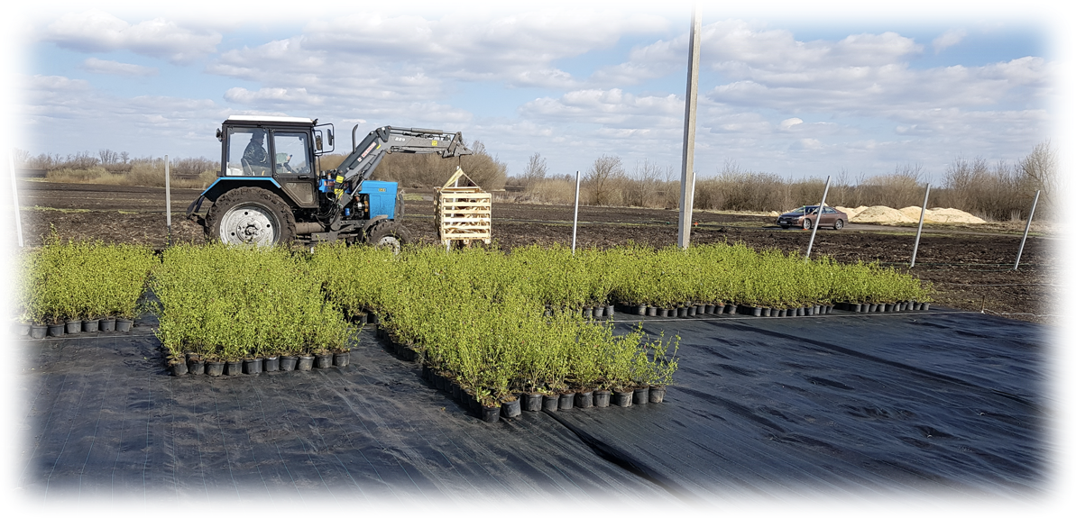
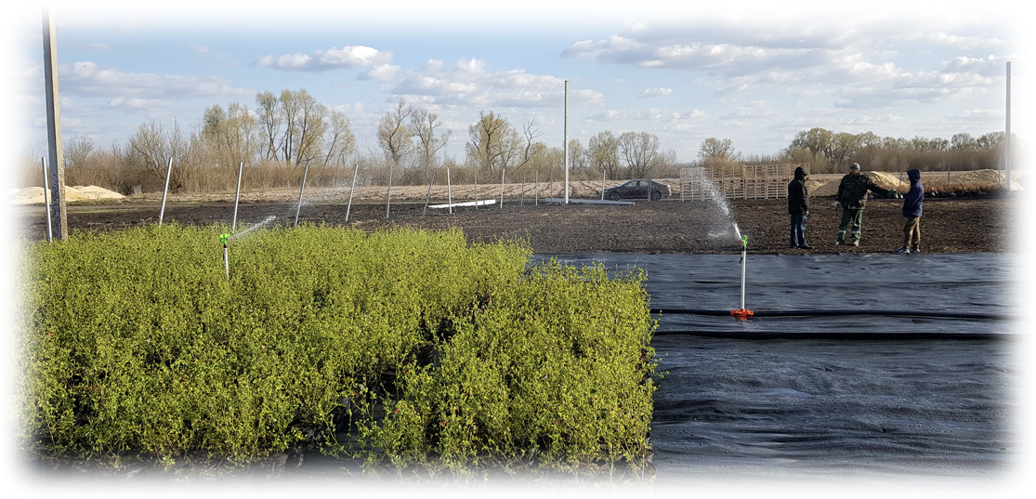
Подготовка к посадке
Площадка временного хранения саженцев
Система спринклерного орошения на быстроразборных трубах

Slide 12
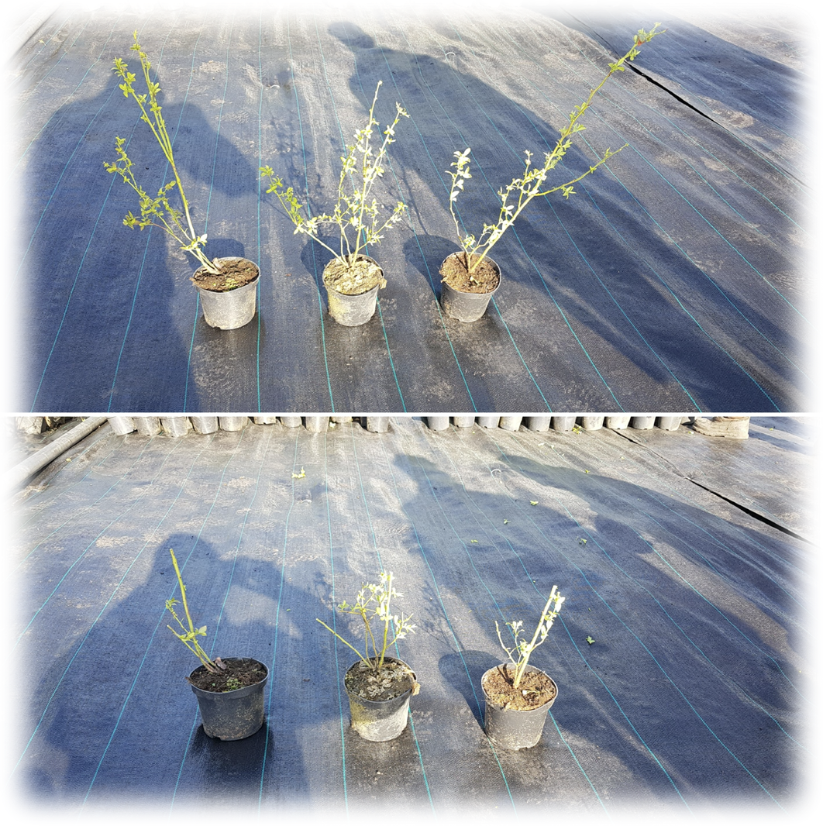
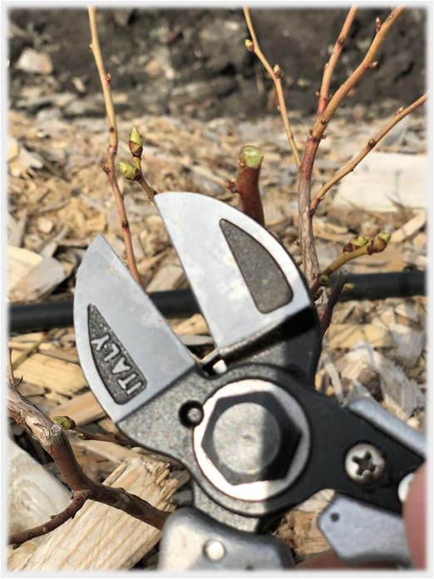
Подготовка к посадке
Обрезка саженцев
Перед посадкой на высоту 20-25 см
На второй год 35-40 см

Slide 13
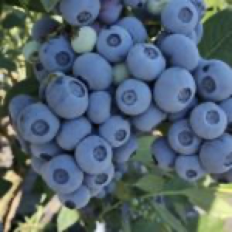
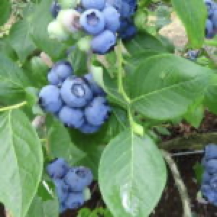
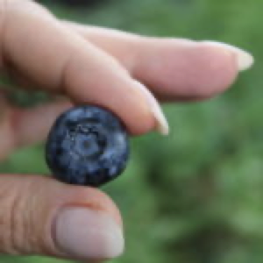
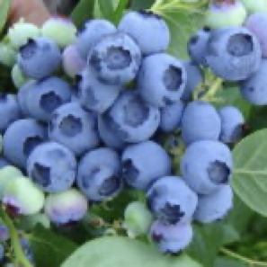
Выбор сортов
Duke
Spartan
Bluejay
Bluecrop
Bluegold
Chandler
Nelson
Elliot

Slide 14
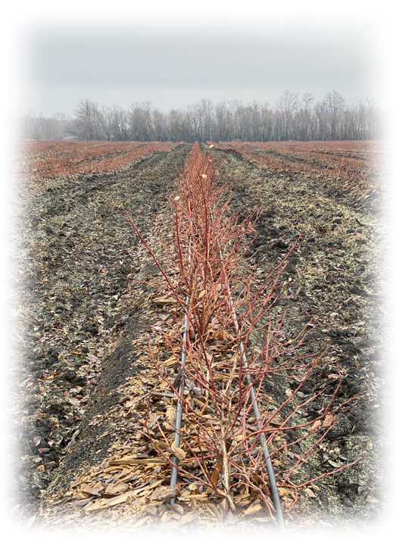
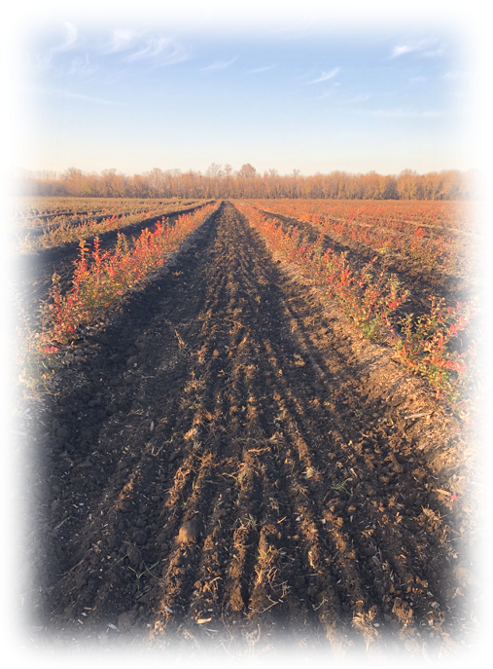
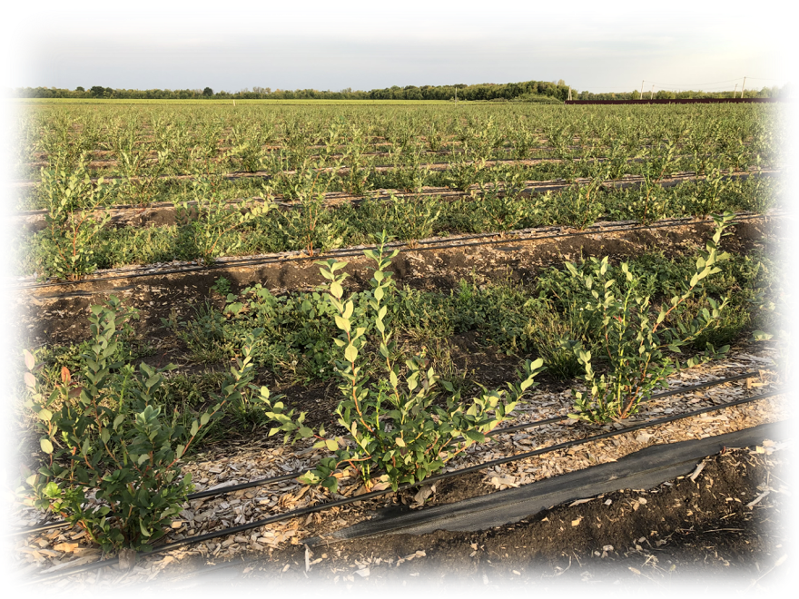
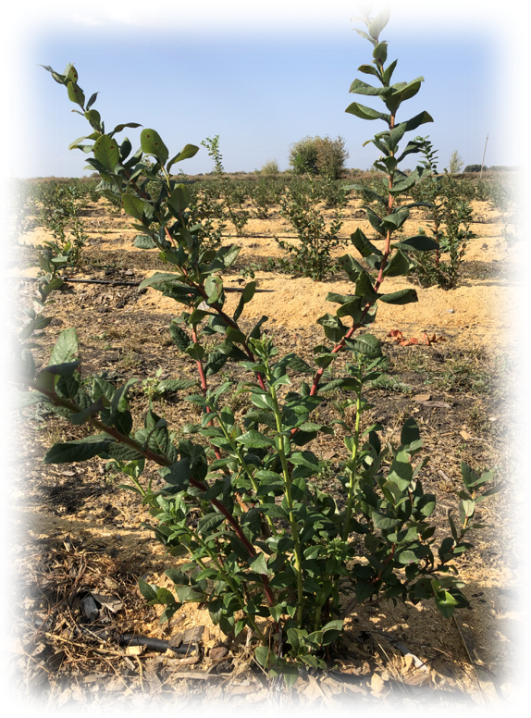
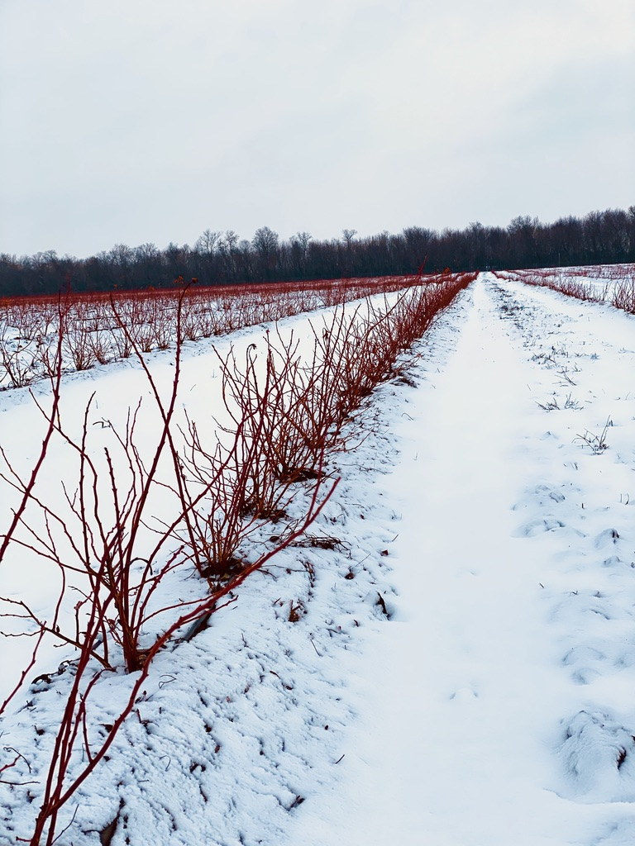
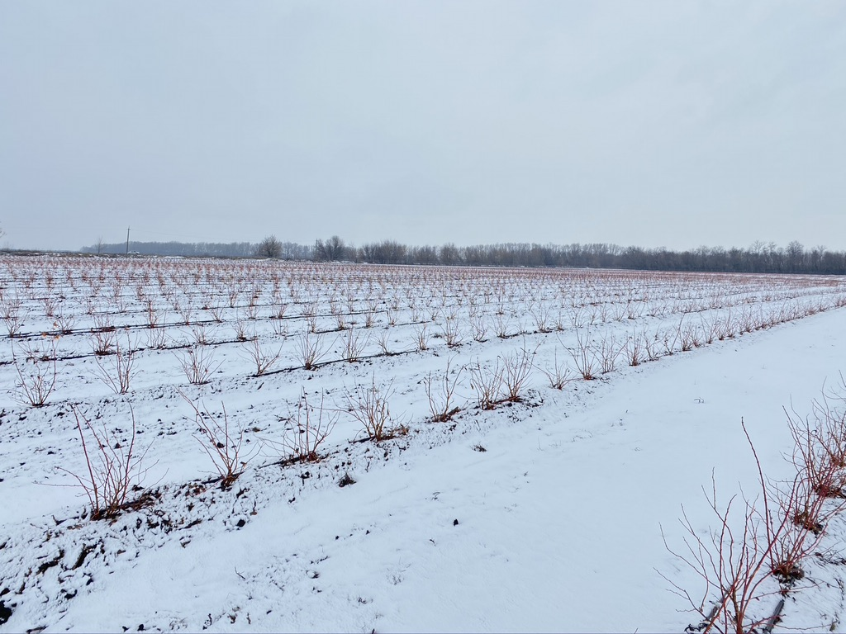
Наша плантация на 2-й год после посадки
«Технология закладки современной плантации голубики, итоги первых 2-х лет и планы на будущее»

Slide 15

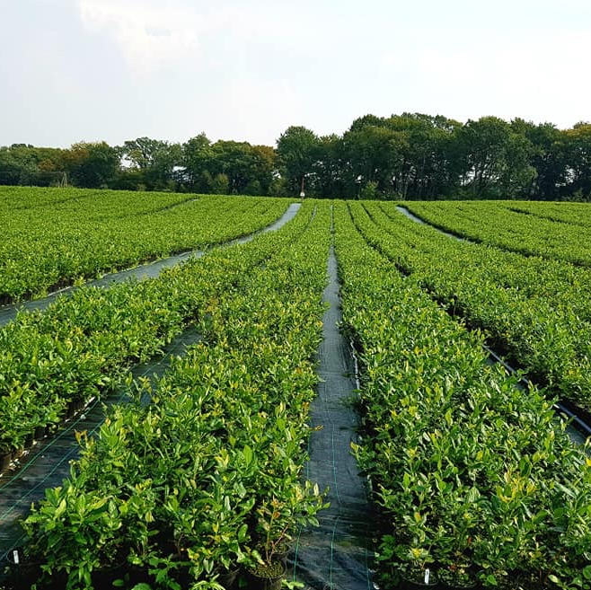
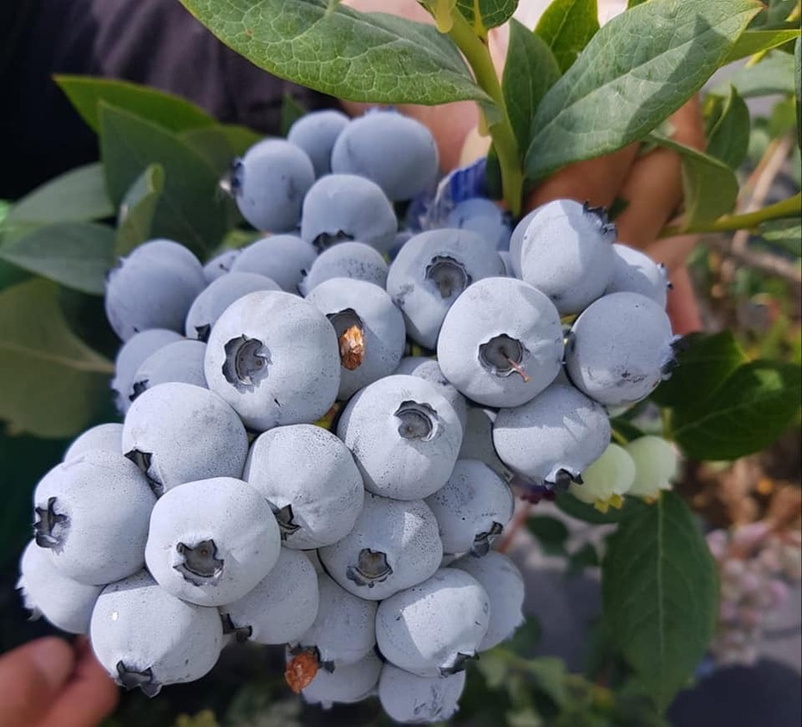
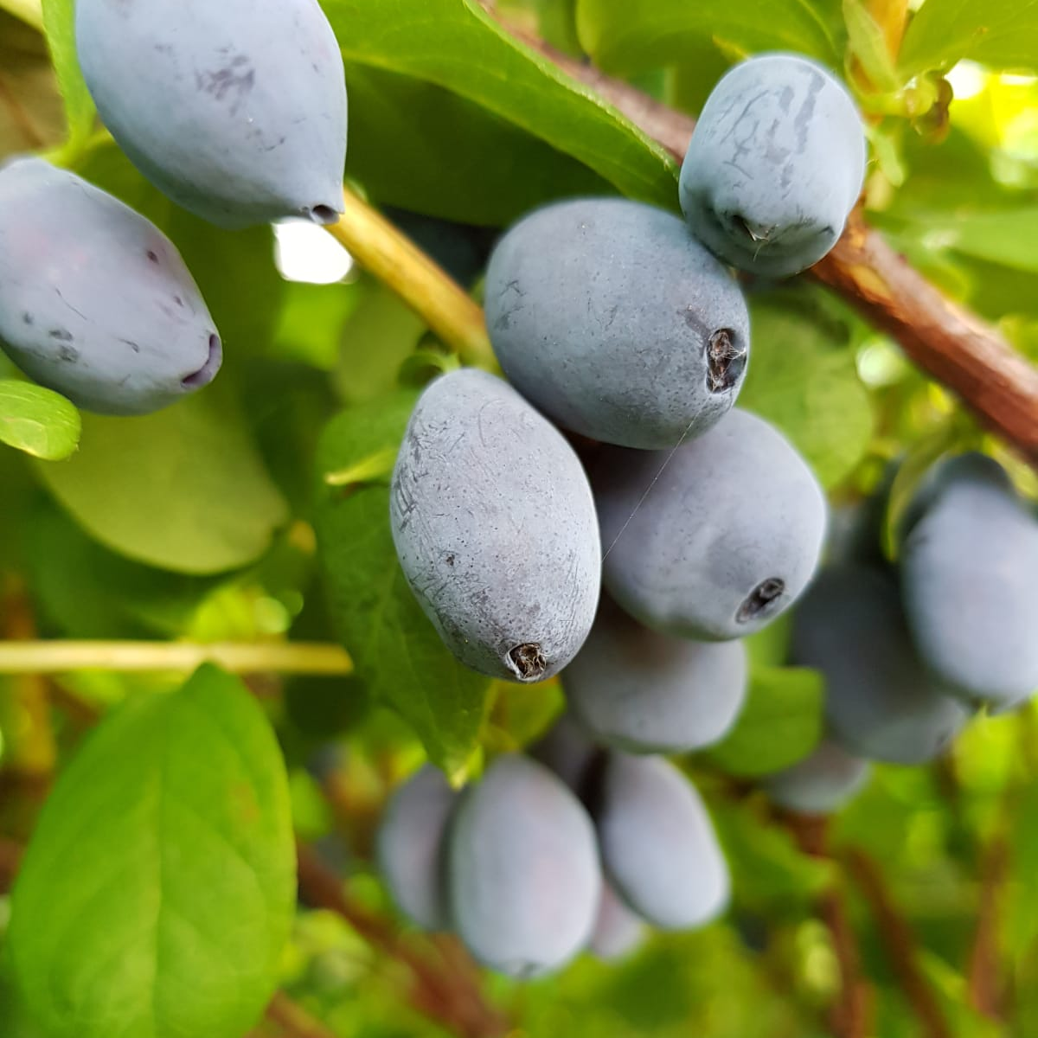
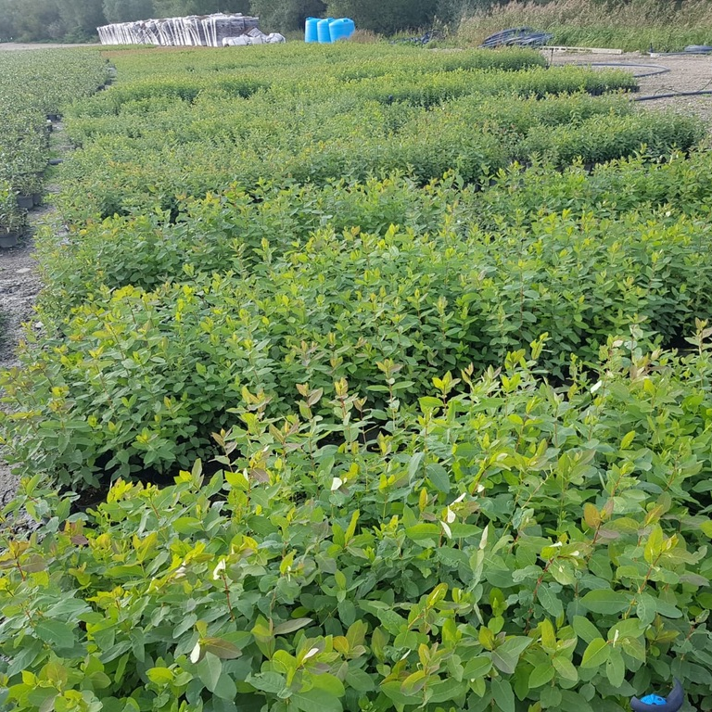
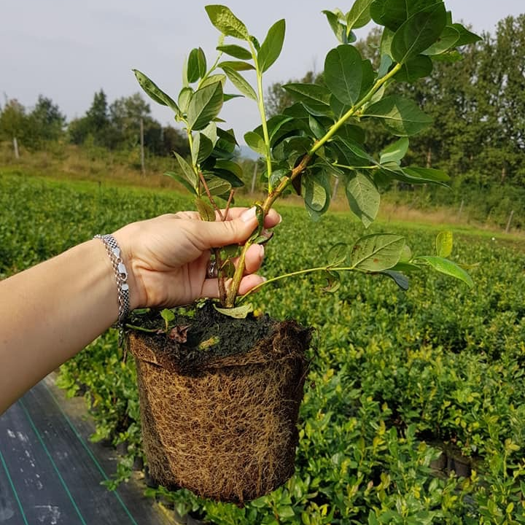
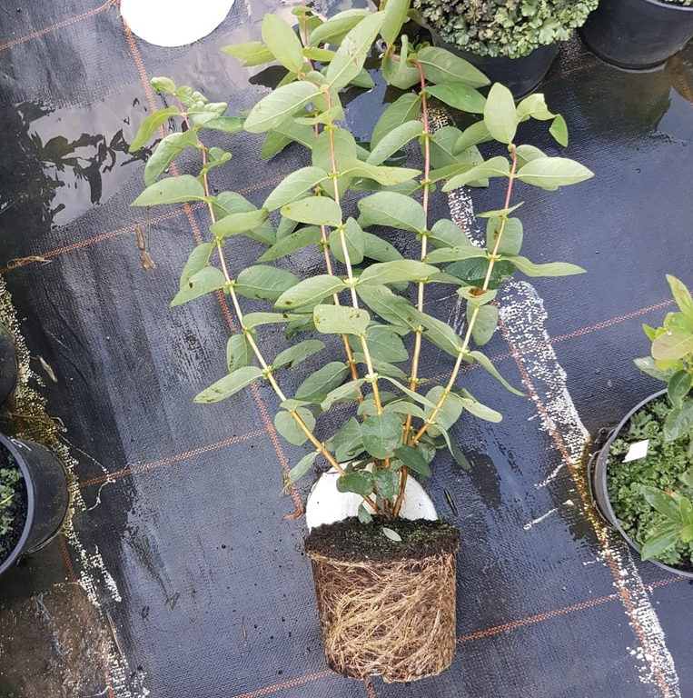
Создание питомника
+
=
Голубика высокорослая
(Blueberry)
Жимолость Японская
(Haskap Japanese)
«Технология закладки современной плантации голубики, итоги первых 2-х лет и планы на будущее»

Slide 16
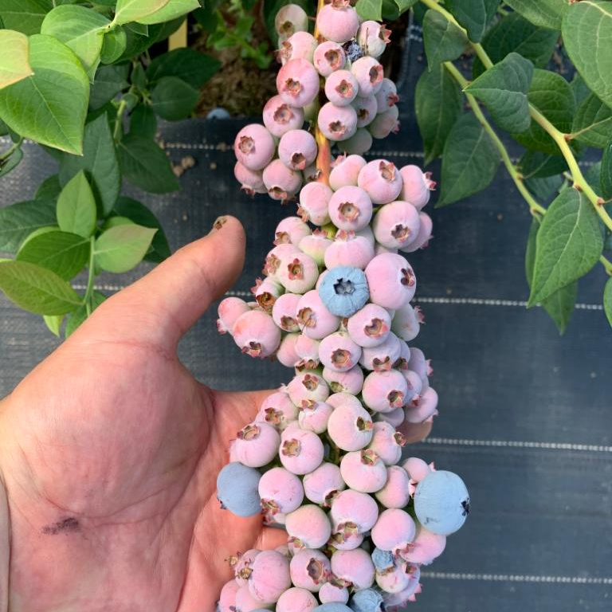
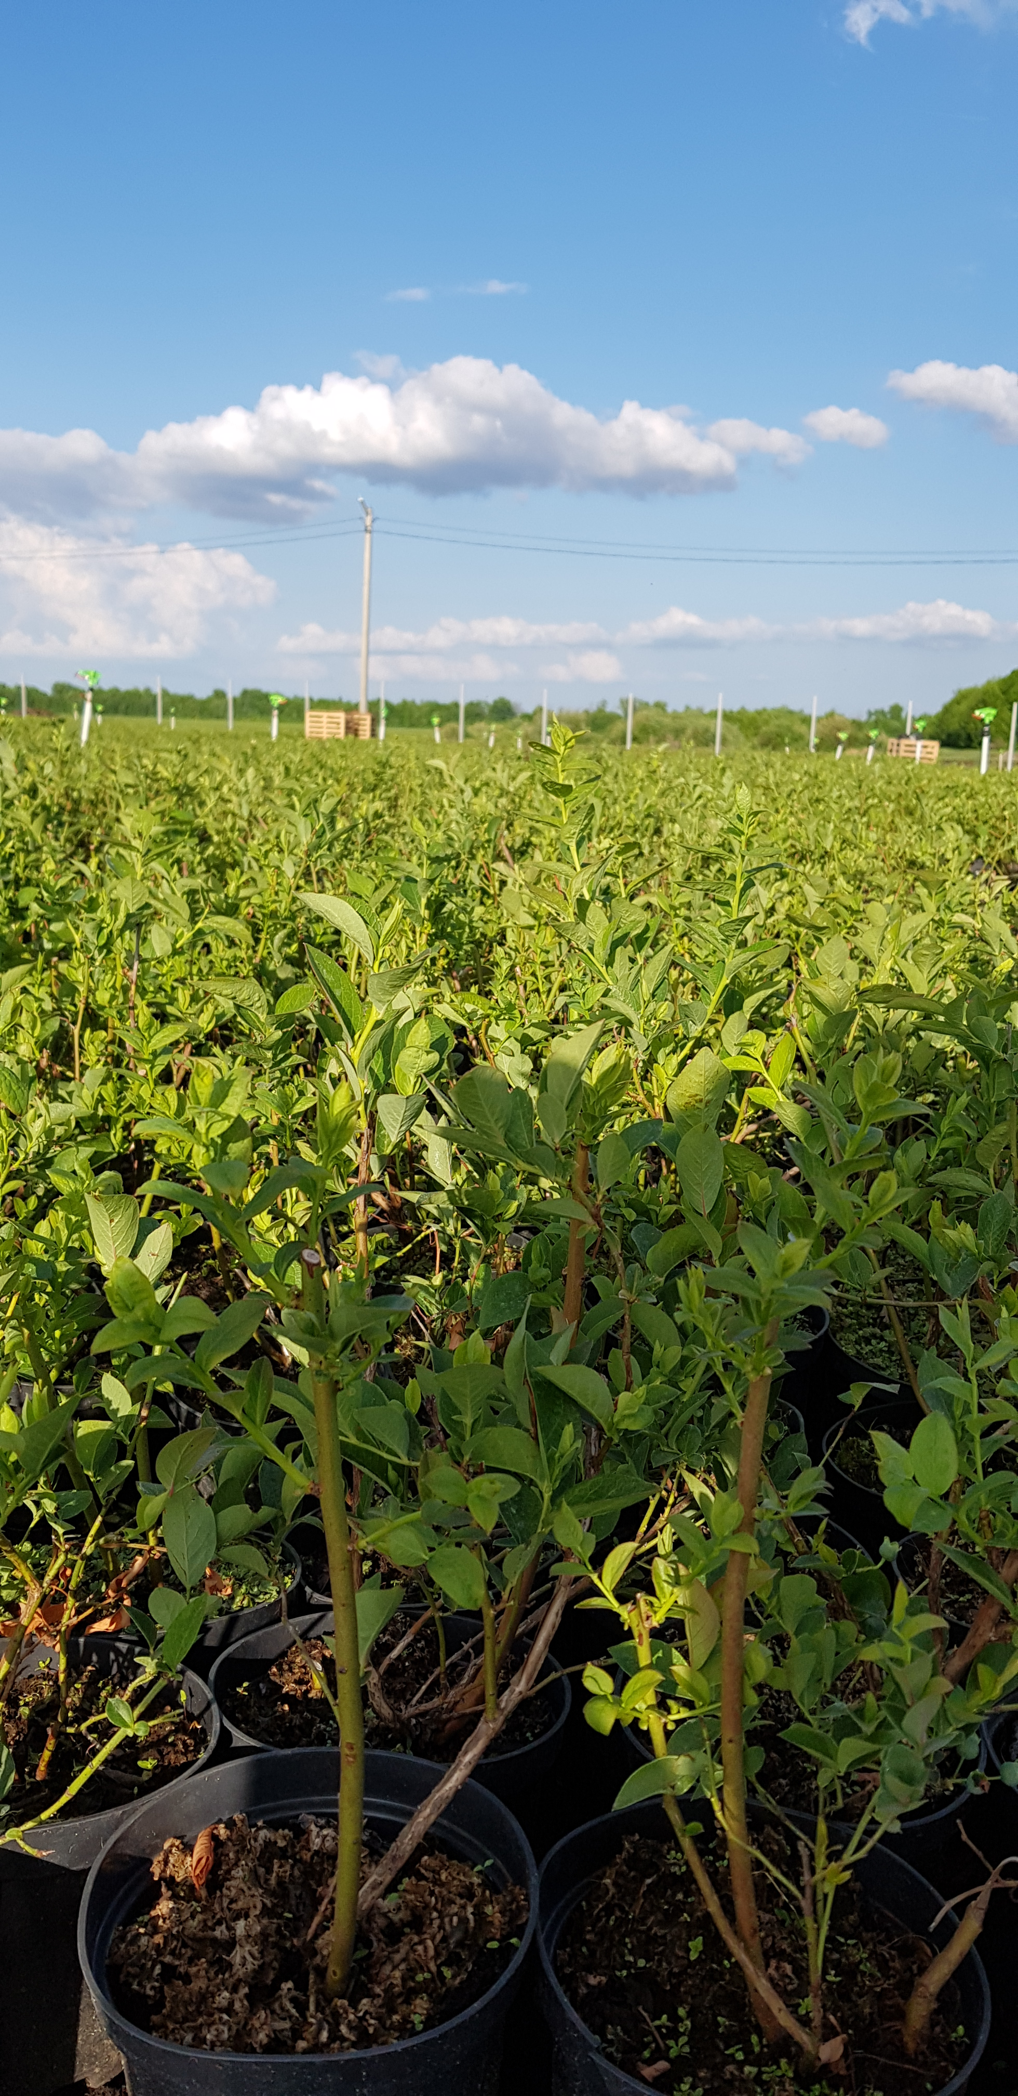
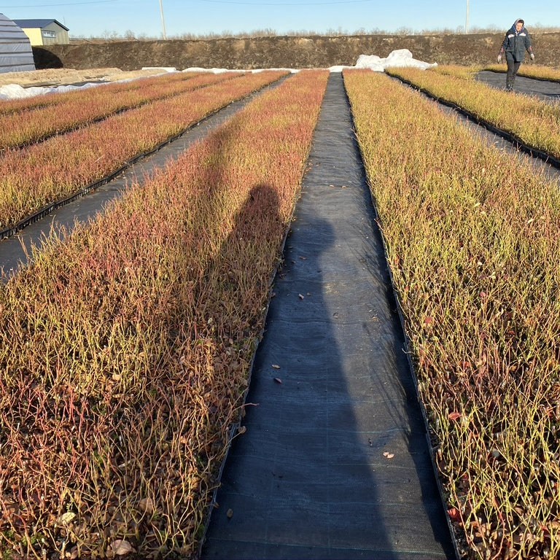
Саженцы
Голубика высокорослая (Blueberry)
Сорта
Duke Bluegold
Spartan Chandler
Bluejay Nelson
Bluecrop Eliot
«Технология закладки современной плантации голубики, итоги первых 2-х лет и планы на будущее»

Slide 17
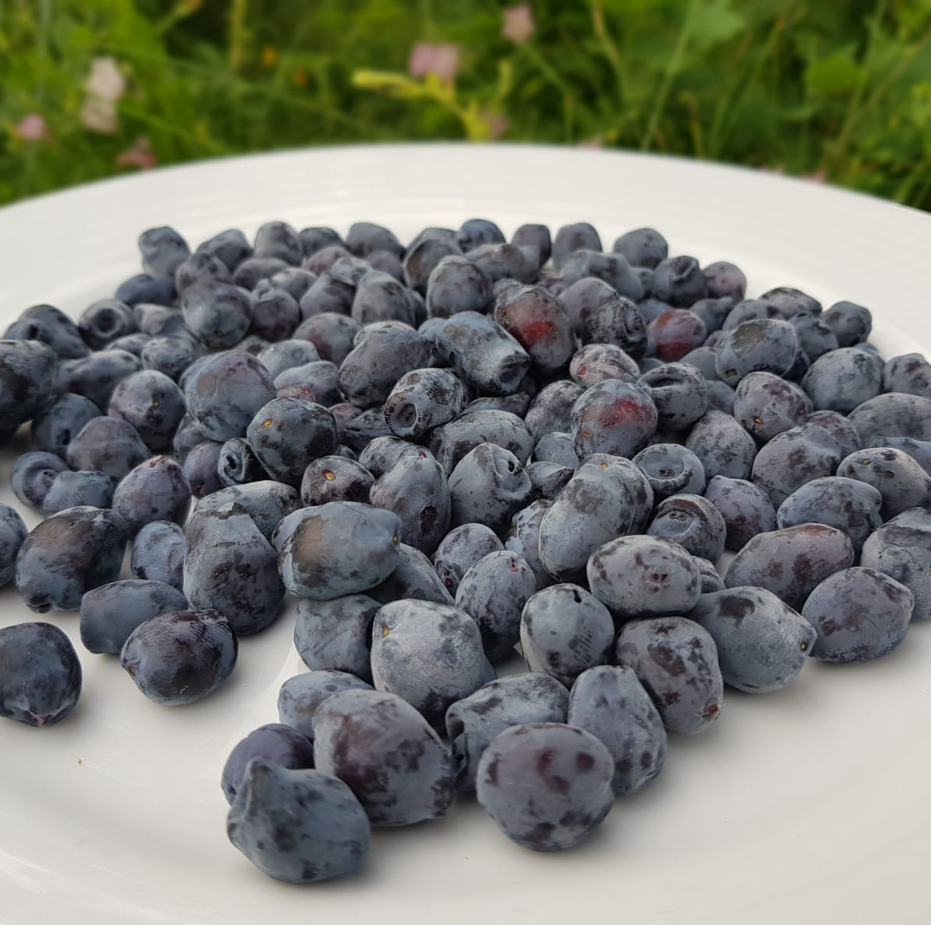
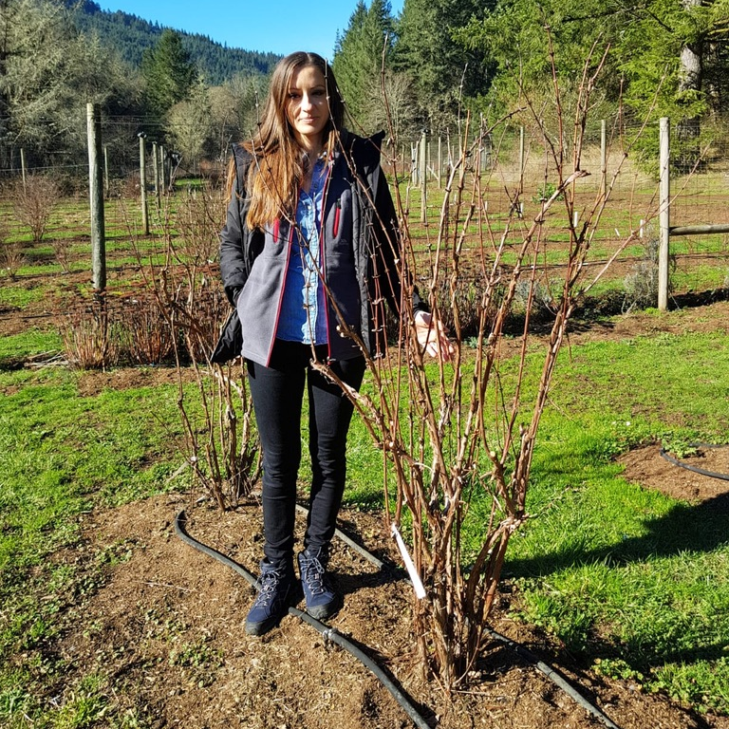
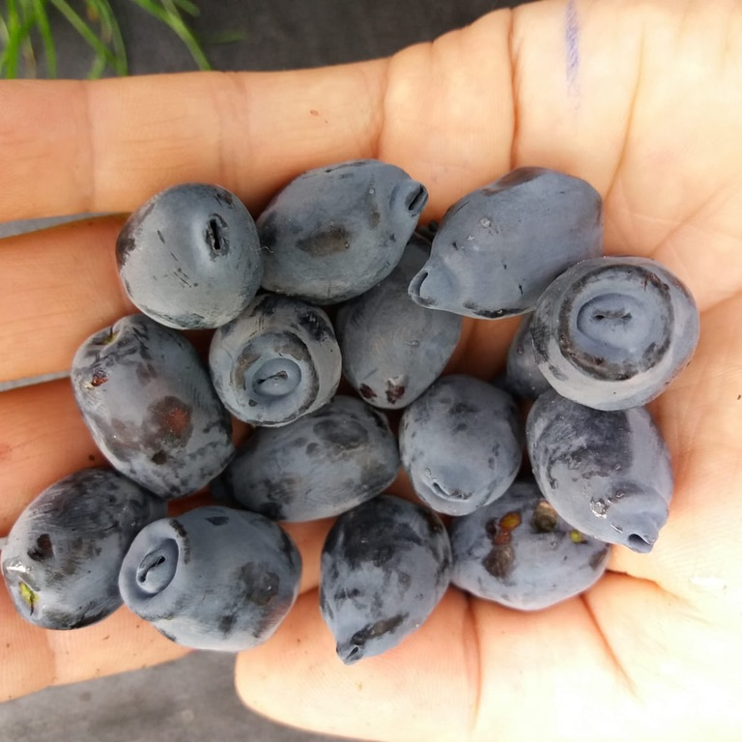
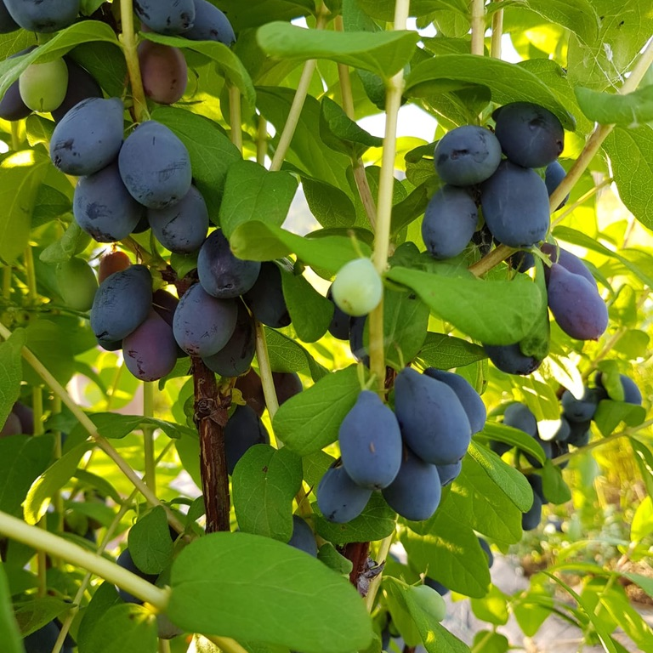
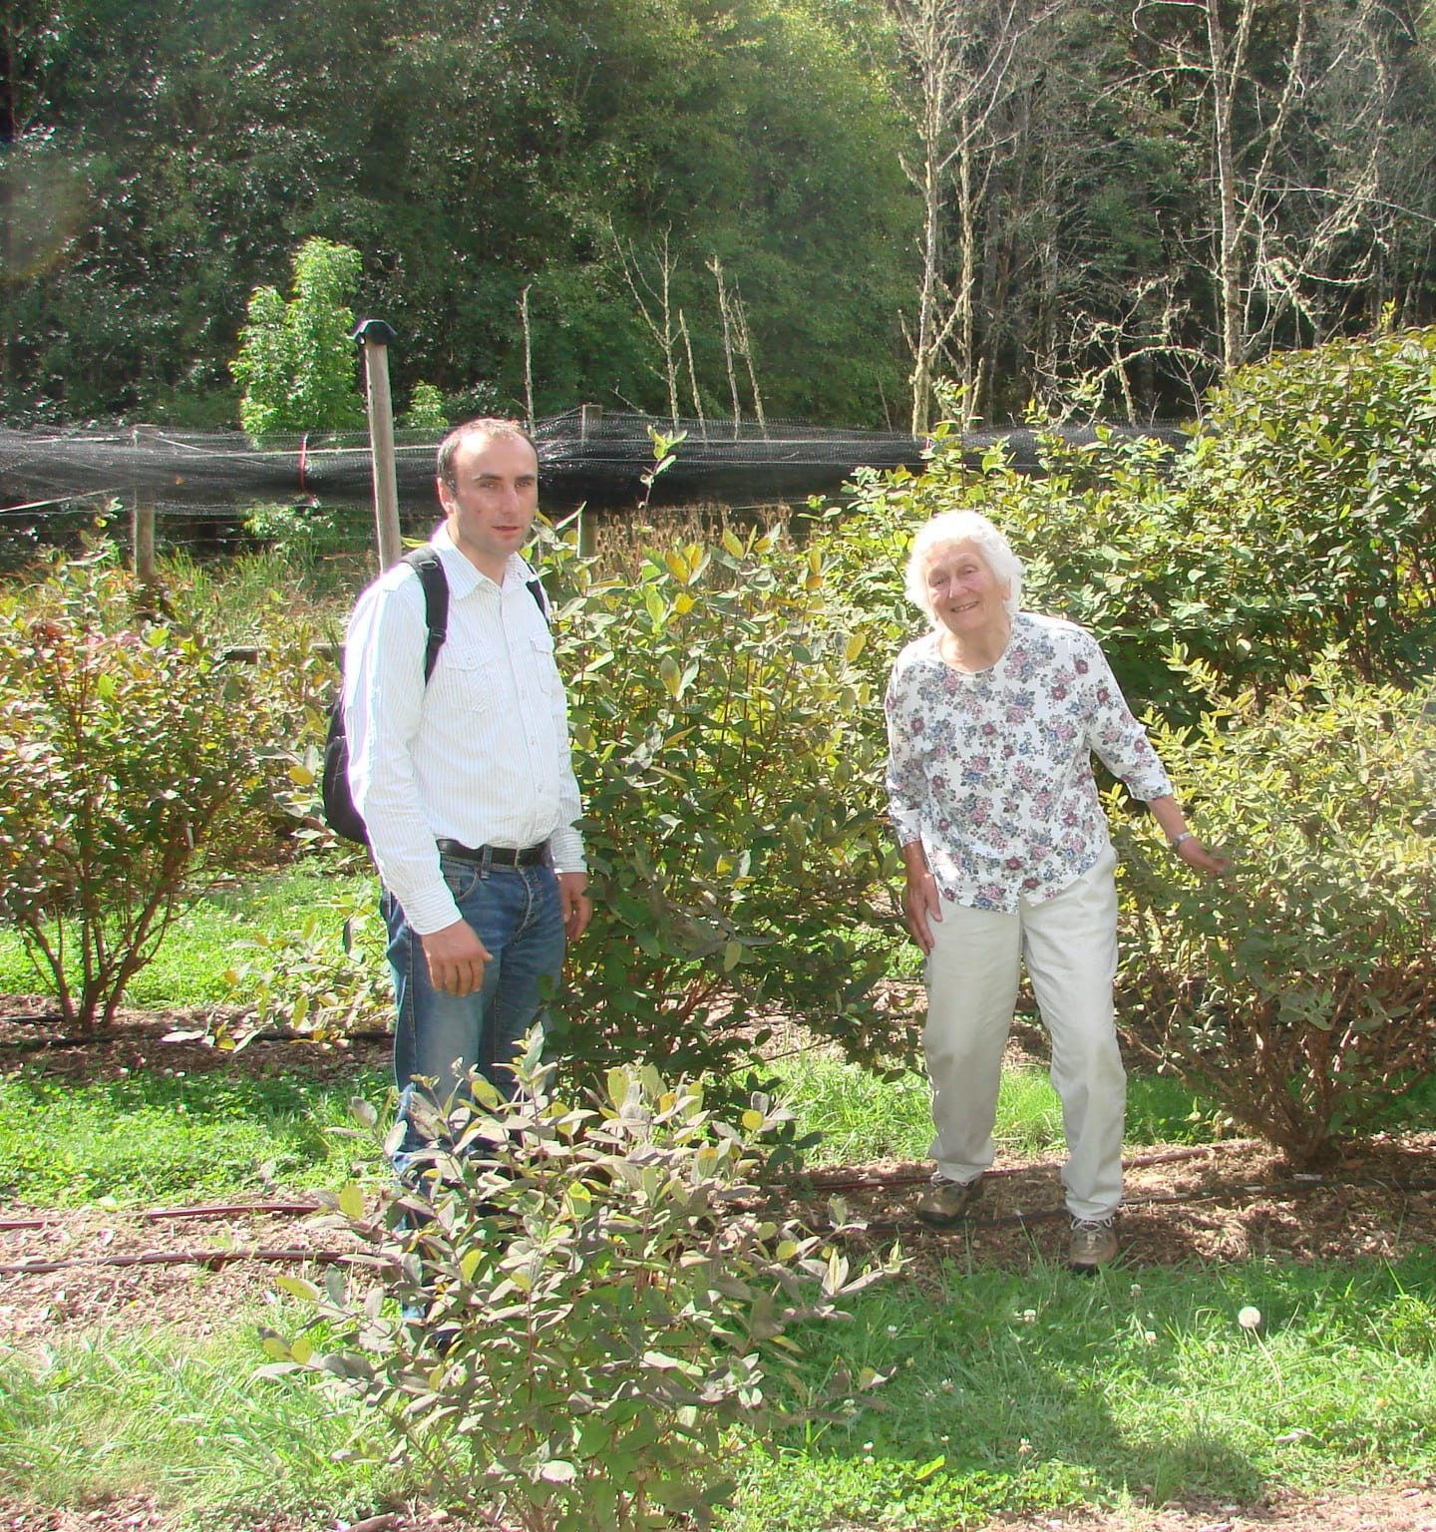
Саженцы
Жимолость Японская (Haskap Japanese)
Сорта
Maxin Colin
Lori Willa Tomi
«Технология закладки современной плантации голубики, итоги первых 2-х лет и планы на будущее»

Slide 18
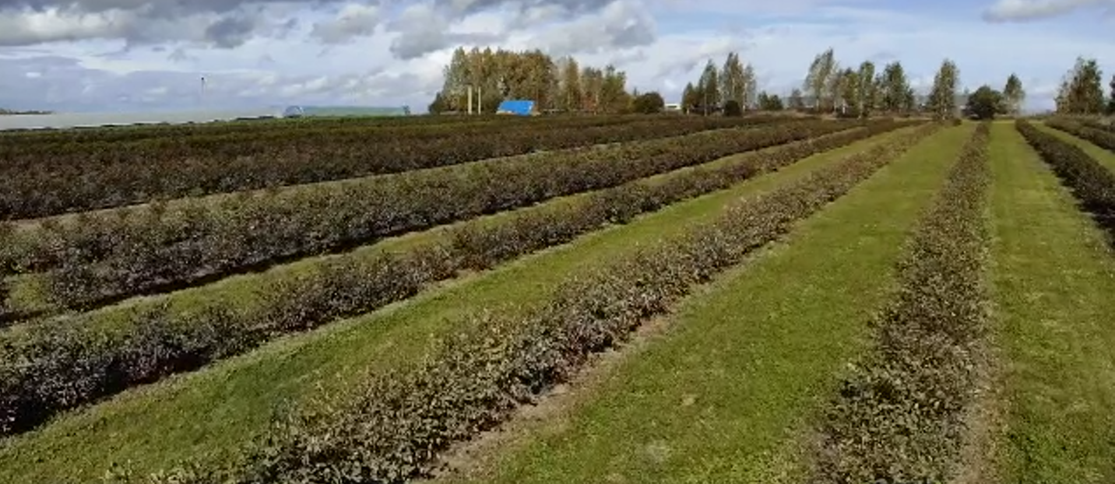
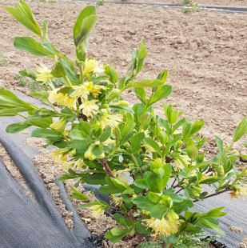
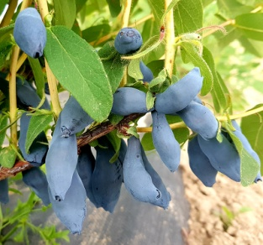


Сортоиспытательный участок жимолости 1.5 га
более 20 сортов
- Дочь великана
- Бокчарской великан
- Югана
- Восторг
- Сельгинка
- Синий утёс
Услада
Лваина
- Изумрудная
- Aurora
- Hoтeybee
- Indiga Gem
Boreal Blizzard
Boreal Beast
Boreal Beauty
- Антошка
- Княгиня
Голубой десерт
Памяти Куминова
Мичуринское диво
Сладкоежка

Slide 19
Благодарю за внимание!
Вопросы?
Лукьянченко Александр
ООО «Ягоды Черноземья»
Название презентации

